Slide 1
КОМПЛЕКСНАЯ ОЦЕНКА ФИЗИЧЕСКИХ СВОЙСТВ ВОЗДУХА
Кафедра общей гигиены СПбГПМУ

Slide 2
ПУТИ ТЕПЛООТДАЧИ ЧЕЛОВЕКА ПРИ 20ᵒC
И ОТНОСИТЕЛЬНОЙ ВЛАЖНОСТИ 50%
Проведение и конвекция | 31%
Инфракрасное излучение (радиация) | 43,74%
Испарение | 21,71%
Нагревание пищи | 1,55%
Нагревание воздуха в легких | 1,3%
Потери тепла с мочой и калом | 0,7%

Slide 3
ОСОБЕННОСТИ ОТДАЧИ ТЕПЛА ИНФРАКРАСНЫМ ИЗЛУЧЕНИЕМ
Отдача инфракрасного тепла не требует наличия посредника.
Теплоотдача излучением от внутренних (жизненно важных органов) наиболее интенсивна.
Внутренние органы не имеют терморецепторов.
Неконтролируемое охлаждение внутренних органов приводит к нарушению гомеостаза, снижению иммунитета, проявлению заболеваний.

Slide 4
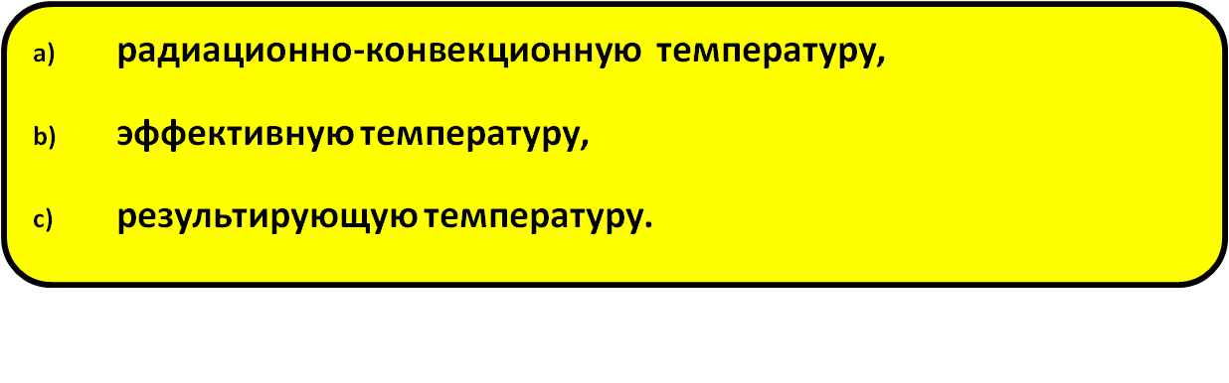
В практике санитарно-гигиенического контроля для комплексной характеристики теплового состояния среды чаще всего используют экспериментальные методы:
Теоретически комплексный показатель теплового состояния среды и связанные с ним категории рассчитывают по УРАВНЕНИЮ теплового баланса

Slide 5
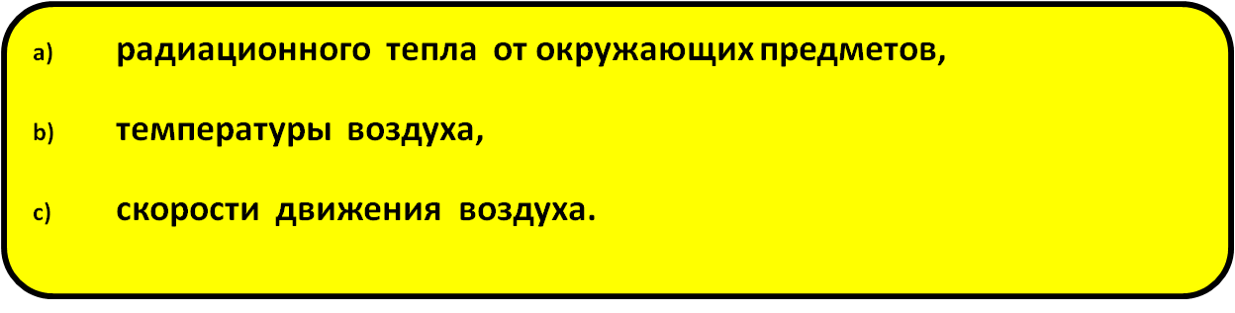
Радиационно-конвекционная температура - температура, измеренная в исследуемой зоне с помощью шарового термометра.
Шаровой термометр показывает совместное воздействие:
Применение шарового термометра для измерения радиационно-конвекционной температуры в помещении возможно при интенсивности ИФ-радиации>0,5 кал/cм² мин. и при движении воздуха 0,2-0,3 м/сек. В ином случае он будет показывать температуру воздуха.

Slide 6
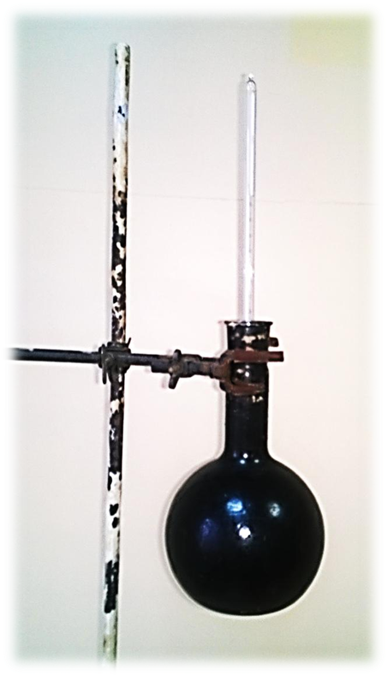
ШАРОВОЙ ТЕРМОМЕТР

Slide 7
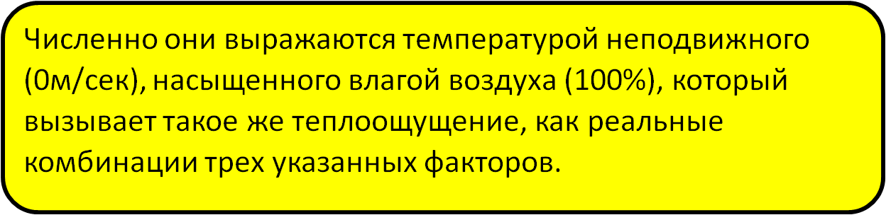
Эффективные температуры - это различные конкретные сочетания температуры, влажности и скорости движения воздуха, которые при равенстве конвекционных и радиационных температур вызывают одинаковые теплоощущения у людей.
Недостатки метода:
Основан на субъективных ощущениях людей.
Не учитывает действия ИК-радиации.
Работает в диапазоне положительных температур.
Не учитывает теплопродукции при физической нагрузке.
Не учитывает характера одежды, кроме легкой комнатной.

Slide 8
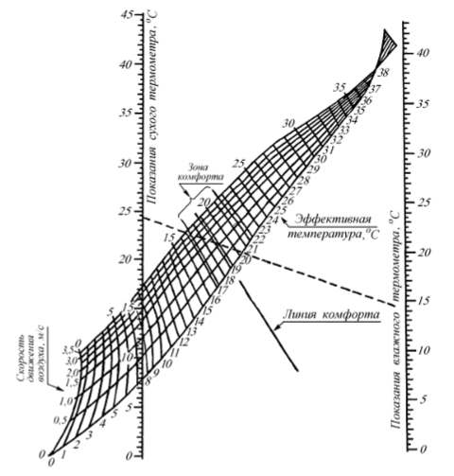
НОМОГРАММА ДЛЯ ОПРЕДЕЛЕНИЯ ЭФФЕКТИВНО-ЭКВИВАЛЕНТНЫХ ТЕМПЕРАТУР

Slide 9
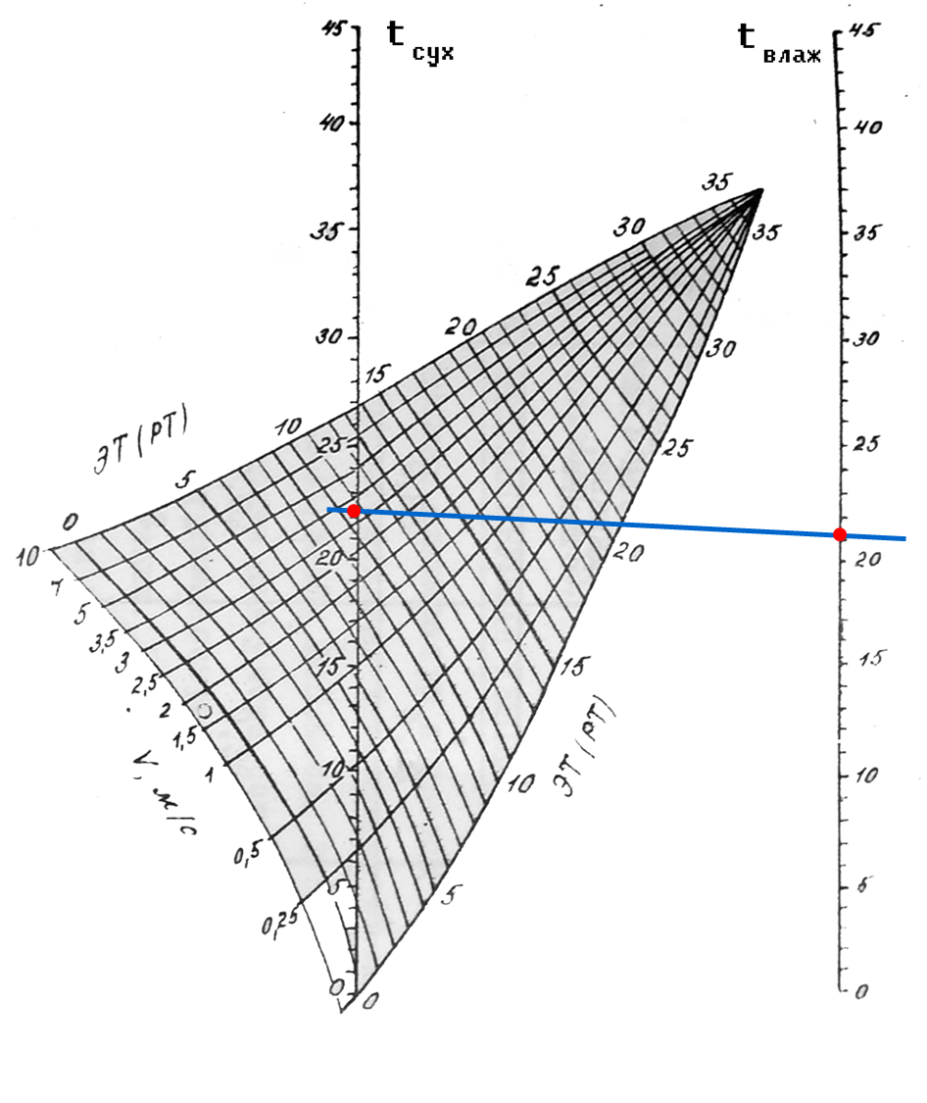
НОМОГРАММА ДЛЯ ОПРЕДЕЛЕНИЯ ЭФФЕКТИВНО-ЭКВИВАЛЕНТНЫХ ТЕМПЕРАТУР

Slide 10
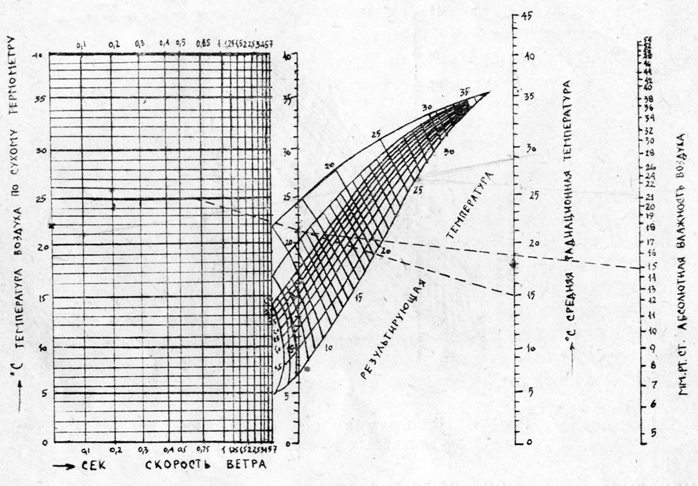
НОМОГРАММА ДЛЯ ОПРЕДЕЛЕНИЯ результирующих ТЕМПЕРАТУР
I

Slide 11

НОМОГРАММА ДЛЯ ОПРЕДЕЛЕНИЯ результирующих ТЕМПЕРАТУР
I
II

Slide 12
НОМОГРАММА ДЛЯ ОПРЕДЕЛЕНИЯ ЭФФЕКТИВНО-ЭКВИВАЛЕНТНЫХ ТЕМПЕРАТУР
I
III
II

Slide 13
НОМОГРАММА ДЛЯ ОПРЕДЕЛЕНИЯ ЭФФЕКТИВНО-ЭКВИВАЛЕНТНЫХ ТЕМПЕРАТУР
I
III
V
IV
II

Slide 14
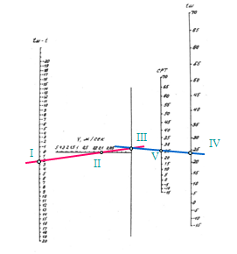
НОМОГРАММА ДЛЯ НАХОЖДЕНИЯ СРЕДНЕЙ РАДИАЦИОННОЙ ТЕМПЕРАТУРЫ

Slide 15
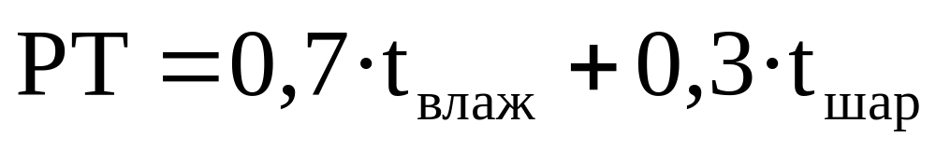
ФОРМУЛА ЯГЛОУ
Определение РТ по формуле Яглоу целесообразно вести, когда решающее значение в теплоотдаче имеет испарение:
где tвл – температура воздуха по показаниям влажного термометра;
tш — температура по показаниям шарового термометра;
0,7 и 0,3 — эмпирические коэффициенты.

Slide 16
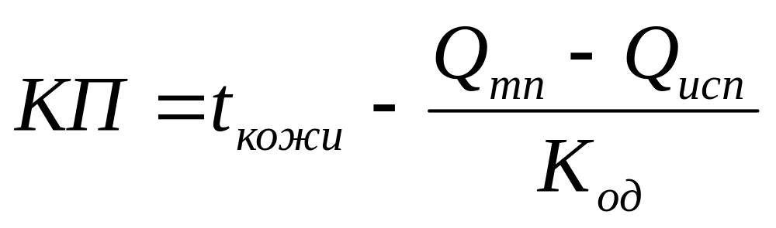
КОМПЛЕКСНАЯ ОЦЕНКА ТЕПЛОВОГО СОСТОЯНИЯ СРЕДЫ ПО УРАВНЕНИЮ ТЕПЛОВОГО БАЛАНСА

